Slide 1
IT-Infrastruktur mit freier Software
(z. B. Linux) bereitstellen
Lab 07 -
Vom transparenten Proxy (Lab 06) zur transparenten Netzwerktrennung (ISO/IEC 27001)

Slide 2
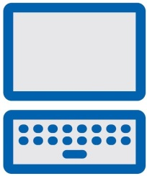

Zielvorgabe: app-net – gebündelt & isoliert
Server
$ docker network ls
nur intern erreichbar (Docker-DNS)
app-net bridge local
app-net
+ redis-cache (kein Host-Port)
bridge bridge local
CLIENT
nodered
Mitglied in 2 Netzwerken
docker network inspect app-net:
weiterhin für nginx erreichbar
Subnetz 172.18.0.0/16 (automatisch)
Docker-Standard-Netz
127.0.0.1:1880 (Lab 05/06)
Ziel erreicht, wenn:
Anwendung (redis-cache) nicht vom Host aus erreichbar
ss -tlnp | grep 6379 liefert keine Ausgabe
Namensauflösung nur innerhalb von app-net
getent hosts redis-cache: IP nur mit --network app-net
nodered bleibt für nginx erreichbar
weiterhin 127.0.0.1:1880 – zusätzlich jetzt auch Mitglied von app-net

Slide 3
Docker-Netzwerke bündeln & abgrenzen (A.8.22)
Vorher: Standard-Bridge-Netzwerk
Nachher: zwei Netze mit klar definierten Mitgliedern
Docker-Standard-Netzwerk (bridge)
app-net
Docker-Standard-Netz
nginx-web
nodered
redis-cache
nodered
nginx-web
cockpit
dienst-b
Jeder Container erreicht jeden – unabhängig davon, ob sie zusammengehören.
nodered ist ein einzelner Container – gleichzeitig Mitglied in beiden Netzen.
KControl A.8.22 (Segregation of Networks) verlangt eine erkennbare Trennung zusammengehöriger Dienste. Ein benutzerdefiniertes Docker-Netzwerk mit bewusst gewählten Mitgliedern ist die technische Umsetzung – dokumentiert durch docker network-Befehle, nachvollziehbar durch docker network inspect.

Slide 4
Netzwerktopologie: app-net vs. Standardnetz
app-net
Docker-Standard-Netz (bridge)
172.18.0.0/16 (automatisch vergeben)
172.17.0.0/16 (Default)
redis-cache
nodered
nginx-web
nodered ist ein einzelner Container – gleichzeitig Mitglied im app-net und im Docker-Standard-Netz.
Jedes Docker-Netzwerk ist eine eigene Broadcastdomäne mit eigenem Subnetz und eigenem DNS. Zwischen zwei Netzwerken gibt es kein automatisches Routing. Nur ein Container, der wie nodered Mitglied in beiden ist, kann zwischen ihnen vermitteln.

Slide 5

Netzwerk anlegen, verbinden & internen Dienst starten
1
Eigenes Netzwerk anlegen
$ docker network create app-net
Mitglieder erreichen sich gegenseitig per Name – eigener Docker-DNS pro Netzwerk
$ docker network connect app-net nodered
docker network create app-net
$ docker run -d --name redis-cache \
--restart unless-stopped \
2
Bestehenden Container anbinden
nodered gehört jetzt zusätzlich zu app-net – bleibt weiterhin auch im Standard-Netz
--network app-net redis:7
$ docker network inspect app-net
$ docker network ls
3
Neuen, rein internen Dienst starten
--network app-net – bewusst ohne -p
docker run -d --name redis-cache --network app-net redis:7
Kein -p bei redis-cache: bewusst nur innerhalb von app-net erreichbar – nicht vom Host, nicht aus dem Internet.

Slide 6
Namensauflösung: mit vs. ohne app-net
Mit --network app-net
Ohne --network (Standard-Bridge)
docker run --rm --network app-net \
debian:trixie-slim getent hosts redis-cache
docker run --rm \
debian:trixie-slim getent hosts redis-cache
172.18.0.3 redis-cache
(keine Ausgabe)
Der Test-Container (mini-linux für den Befehl zur Namensauflösung von redis-cache) ist Mitglied von app-net → der eingebaute Docker-DNS kennt redis-cache.
Ohne --network landet der Container im Standard-Netz – ein anderes Netz mit eigenem, separatem DNS.

Slide 7
Docker-Netzwerk-Befehle im Überblick
Netzwerk anlegen & verwalten
Prüfen & Verifizieren
docker network create app-net
docker network ls
Eigenes, benutzerdefiniertes Netzwerk anlegen
Alle Netzwerke anzeigen, inkl. Standardnetze (bridge, host, none)
docker network connect app-net nodered
docker network inspect app-net
Laufenden Container zusätzlich an ein Netzwerk anhängen
Subnetz, IPAM-Konfiguration und verbundene Container anzeigen
docker run -d --name redis-cache \
--network app-net redis:7
docker run --rm --network app-net \
debian:trixie-slim getent hosts redis-cache
Container von Anfang an einem Netzwerk zuweisen – bewusst ohne -p
Namensauflösung innerhalb eines Netzwerks testen
docker network disconnect app-net nodered
ss -tlnp | grep 6379
Container aus einem Netzwerk entfernen
Prüfen, ob ein Port unnötig auf dem Host offen ist (soll: leer)
Notes:
IP Addressmanagement = IPAM

Slide 8
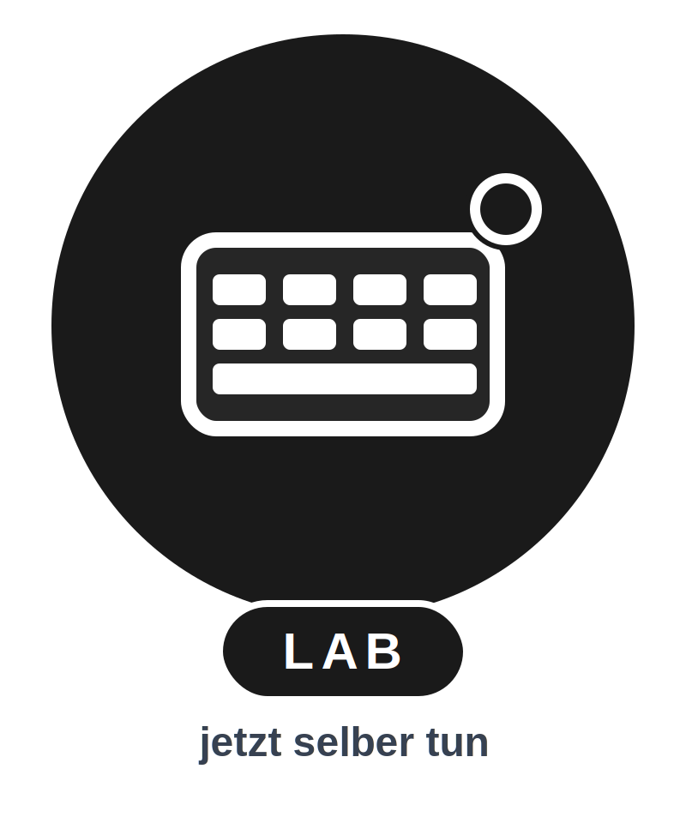
Laborübung 07

Slide 9

Reflexionsfragen: Docker-Netzwerke
01
Was unterscheidet die Situation von redis-cache von den Containern aus Lab 05, die über -p veröffentlicht wurden? Welches Risiko wird durch das Fehlen eines Host-Ports konkret reduziert?
02
Wie würde sich das Vorgehen ändern, wenn statt zwei künftig drei oder vier zusammenspielende Dienste in einem Netzwerk gebündelt werden müssten?
03
Warum reicht für Control A.8.22 nicht allein die technische Netzwerktrennung, sondern auch eine dokumentierte Begründung, welche Dienste zusammengehören?
Notes:
zu 1.
Die Container aus Lab 05 (nodered) wurden bewusst mit -p 127.0.0.1:1880:1880 veröffentlicht – das heißt, es existiert ein Host-Port, und Docker trägt dafür automatisch Weiterleitungsregeln in die DOCKER-Chain ein (siehe Lab-05-Reflexion, Frage 5/6). Diese Absicherung steht und fällt mit einer korrekten Konfiguration: Ein fehlendes 127.0.0.1-Präfix, ein Tippfehler oder ein Missverständnis über ufw/DOCKER-USER genügt, damit der Dienst plötzlich aus dem Internet erreichbar ist – das Risiko ist also durch Fehlkonfiguration jederzeit reaktivierbar.
redis-cache hat dagegen überhaupt kein -p und damit gar keinen Host-Port, der falsch konfiguriert werden könnte. Er besitzt nur eine interne IP innerhalb von app-net (172.18.0.x) und ist außerhalb dieses Netzwerks schlicht nicht adressierbar – weder vom Host noch aus dem Internet. Das konkret reduzierte Risiko ist damit nicht nur „ein Port weniger offen“, sondern der Wegfall einer ganzen Fehlerklasse: Es gibt keine Weiterleitungsregel, die vergessen, falsch gesetzt oder durch eine ufw-Fehleinschätzung umgangen werden könnte. Das ist besonders relevant, weil Redis standardmäßig ohne Authentifizierung läuft (vergleichbar mit dem fehlenden adminAuth bei Node-RED in Lab 05) – hier übernimmt die Netzwerkarchitektur selbst die Schutzfunktion, nicht eine Konfigurationseinstellung, die man vergessen kann.
zu 2.
Die Befehle selbst skalieren unverändert: docker network create wird weiterhin nur einmal ausgeführt, jeder weitere Dienst wird entweder direkt mit --network app-net gestartet (wie redis-cache) oder nachträglich per docker network connect angebunden (wie nodered). Das Prinzip aus 1.3–1.6 – „nur wer eine Brücke nach außen braucht, bekommt zusätzlich einen Host-Port“ – lässt sich beliebig oft wiederholen: In der im Lab selbst angedeuteten späteren Übung (Zeitreihendatenbank, Connector, Visualisierung) bliebe weiterhin nur ein einzelner Dienst (die Visualisierung) nach außen erreichbar, alle anderen blieben rein intern, exakt nach dem redis-cache-Muster.
Was sich mit wachsender Anzahl ändert, ist eher die Betriebsdisziplin als die Technik: Die Namensauflösung läuft über Containernamen, also muss die Namensgebung eindeutig und sprechend bleiben; docker network inspect app-net wird zunehmend wichtiger, um die tatsächliche Mitgliederliste zu überprüfen, da man sie ab einer gewissen Anzahl nicht mehr „im Kopf“ hat; und spätestens bei drei, vier zusammenspielenden Diensten mit eigenen Abhängigkeiten würde man in der Praxis eher zu docker compose wechseln, um die Netzwerk- und Container-Definitionen reproduzierbar an einer Stelle zu pflegen statt über einzelne docker run/docker network connect-Befehle. Das Grundprinzip – bewusst bündeln, nur das Nötige nach außen freigeben – bleibt aber identisch.
zu 3.
Eine Netzwerkgrenze zeigt für sich genommen nur den Ist-Zustand (welche Container sind gerade Mitglied von app-net), aber nicht die Absicht dahinter. Ohne dokumentierte Begründung kann ein Auditor – oder ein späterer Kollege – nicht unterscheiden, ob eine Gruppierung ein bewusstes Sicherheitskonzept ist oder zufällig so gewachsen ist. Control A.8.22 verlangt aber genau diese Nachvollziehbarkeit: eine erkennbare, begründete Trennung, nicht nur eine zufällig vorhandene. Hinzu kommt, dass Netzwerkmitgliedschaften über die Zeit unbemerkt „driften“ können: Jemand hängt versuchsweise einen weiteren Container in app-net, entfernt ihn aber nie wieder. docker network inspect zeigt dann korrekt den aktuellen Zustand – aber ohne eine dokumentierte Soll-Mitgliederliste gibt es nichts, wogegen dieser Zustand geprüft werden könnte. Und schließlich ist ISO/IEC 27001 ein Managementsystem-Standard: Es geht nicht nur um die technische Umsetzung, sondern um den Nachweis eines bewussten, risikobasierten Entscheidungsprozesses – wer hat wann aus welchem Grund entschieden, dass genau diese Dienste zusammengehören. Diesen Nachweis liefert nur die Dokumentation, nicht der docker network-Befehl selbst.

